Slide 1
TOÁN 1
Tuần 16
Bài 34: Luyện tập – Tiết 2

Slide 2
LUYỆN TẬP

Slide 3
3
Tính:
6
1
3 + 1 + 2 =
4 + 3 + 1 =
5 - 2 - 2 =
8 - 1 - 3 =
4
3
8
4
7
7

Slide 4
4
Số?
a)
$$\text{4}$$
$$+$$
$$+$$
3
$$=$$
?
?
10
3
?

Slide 5
4
Số ?
b)
$$\text{9}$$
$$−$$
$$−$$
4
$$=$$
3
?
?
2
?

Slide 6
- Kể các tình huống trong thực tế liên quan đến thực hành tính trong trường hợp có liên tiếp 2 phép tính cộng hoặc 2 phép tính trừ.
? ? ?

Slide 7
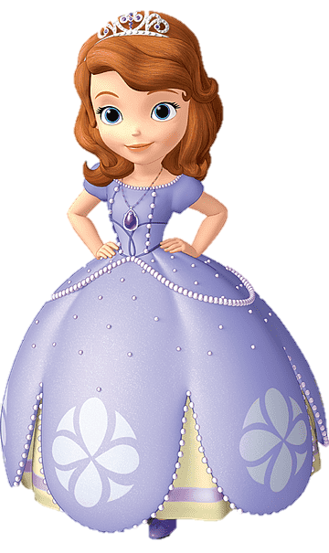
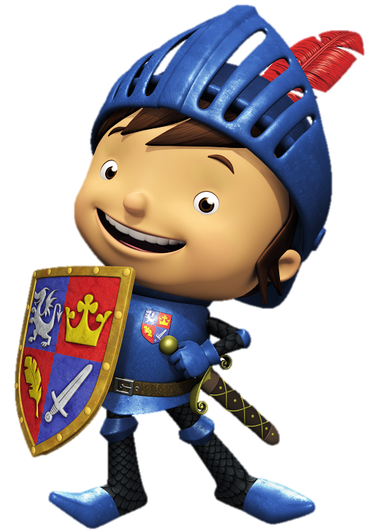
GIẢI CỨU CÔNG CHÚA

Slide 8
Nếu bạn muốn cứu công chúa, bạn phải trả lời các câu đố!
Tôi sẵn sàng!

Slide 9
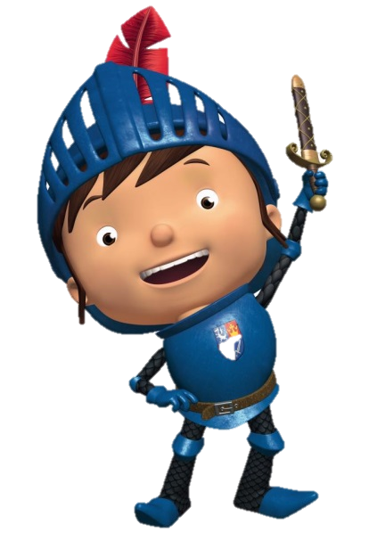
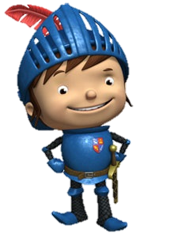
4 + ? = 6
10
8
2

Slide 10
2 + 3 + 1 = …
6
7
8

Slide 11
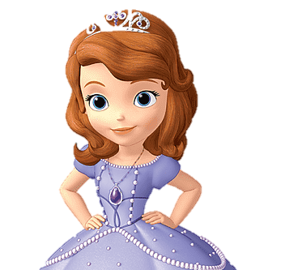
7 = 3 + ….
10
6
4

Slide 12
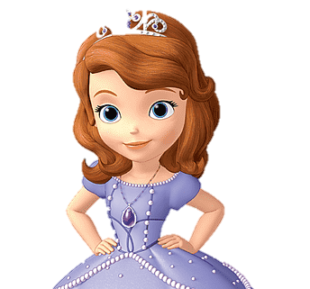
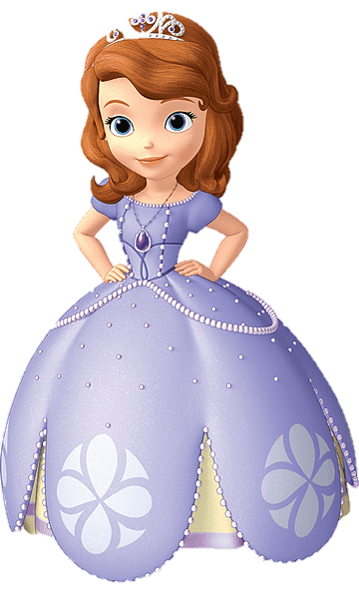
0 + 8 ….. 5
>
<
=

Slide 13
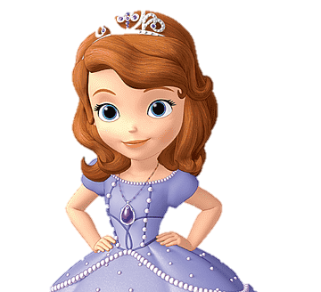
5 = … + 3
8
2
1

Slide 14
8 – 1 – 4 = ….
3
5
7

Slide 15
3 + 7 = …..
6
10
8

Slide 16
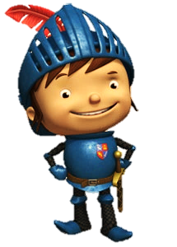
Chúc mừng bạn đã cứu được công chúa!
Kết thúc

Slide 17
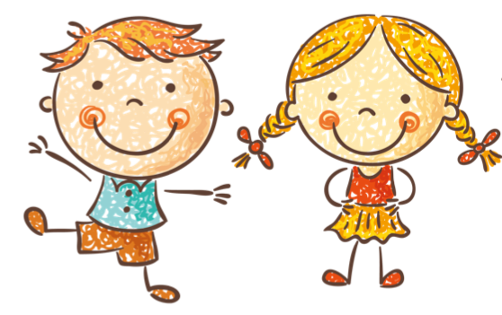
Tạm biệt và hẹn gặp lại!

